Slide 1

替米沙坦氨氯地平片（Ⅱ）
湖南慧泽生物医药科技有限公司

Slide 2
Part 1
基本信息
安全性
Part 2
有效性
Part 3
Part 4
创新性
Part 5
公平性

Slide 3
基本信息
替米沙坦氨氯地平片（Ⅱ） 国药准字H20254874
申报目录类别：基本医保目录
通用名：替米沙坦氨氯地平片（Ⅱ）
注册规格：
每片含替米沙坦40mg与苯磺酸氨氯地平5mg
适应症：治疗原发性高血压者。
替代治疗，接受替米沙坦片和氨氯地平片联合治疗的患者可以改为接受相同成份剂量的本品治疗。
添加治疗，本品适用于5 mg氨氯地平单药治疗无法有效控制血压的患者。
说明书用法用量：成人的推荐剂量为每日一次，每次1片。餐时或餐后服用均可。
中国大陆首次上市时间：2021年6月
目前大陆地区同通用名药品的上市情况：非独家
全球首个上市国家/地区及上市时间：美国/2009年10月
是否为OTC药品：否
参照药品建议：替米沙坦氨氯地平片
参照药品选择理由：
替米沙坦氨氯地平片（80mg/5mg）为原研产品，属医保目录品种，同是替米沙坦和苯磺酸氨氯地平的复方制剂；本品与参照药品的适用人群、用药剂量均一致，临床应用场景最为相近

Slide 4
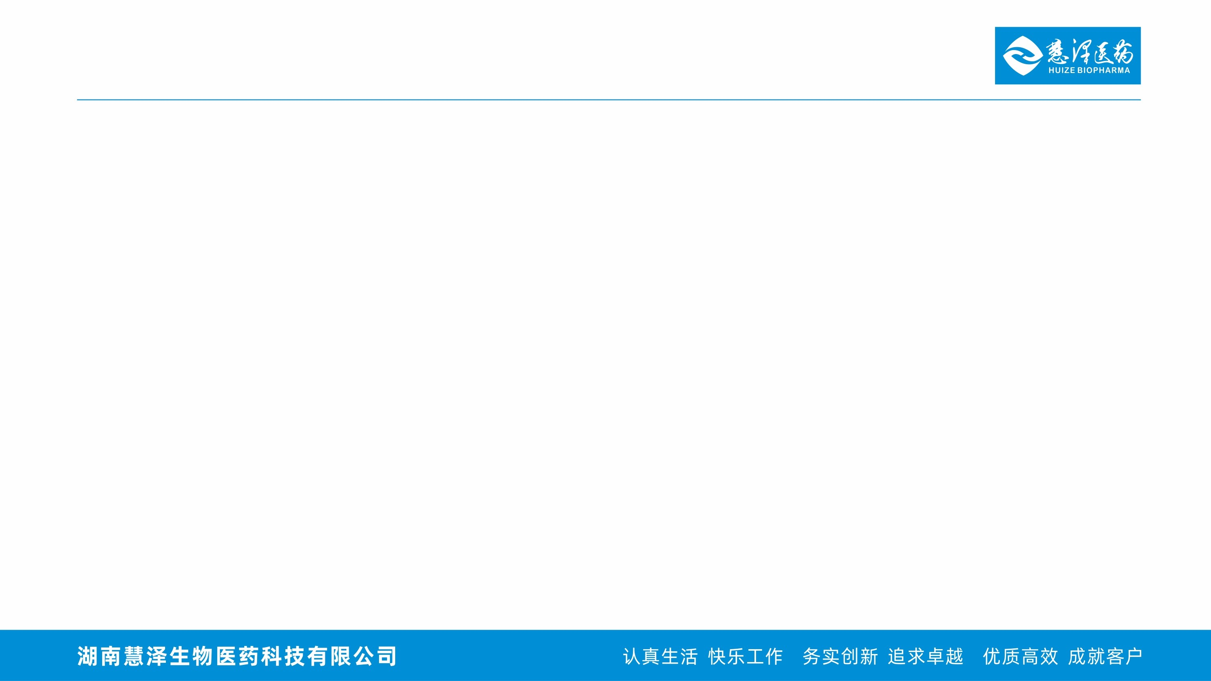
基本信息
2025年我国高血压患者人数预计将达到‌3.65亿‌，这一数据基于行业预测模型，综合考虑了人口老龄化、疾病防控现状等因素。该预测指出，2015年至2025年期间，中国高血压患病人数以2.3%的年复合增长率持续上升。近30多年来，我国糖尿病患病率显著增加。1980年全国14省市30万人的流行病学资料显示，糖尿病的患病率为0.67%。2015至2017年中华医学会内分泌学分会在全国31个省进行的流行病学调查显示，我国18岁及以上人群糖尿病患病率为11.2%。
高血压的诊断
★ 推荐我国成人高血压的诊断标准为收缩压 ≥ 140 mmHg 和（或）舒张压 ≥ 90 mmHg（1B）。
★ 推荐收缩压 130~139 mmHg 和（或）舒张压 80~89 mmHg 的血压水平为高血压前期（1B）。

Slide 5
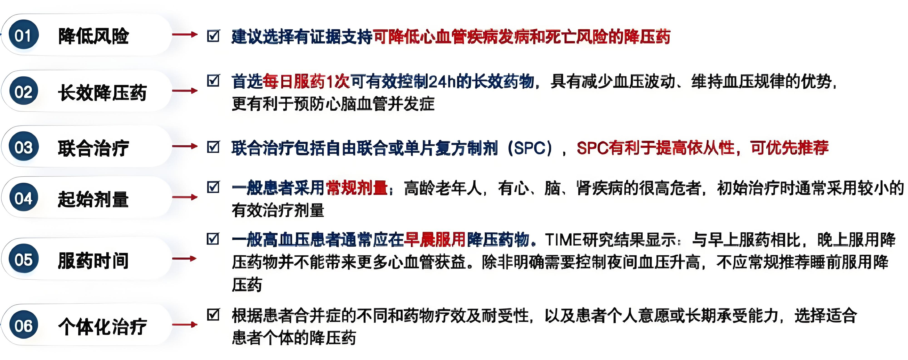
安全性
降压药应用基本原则
降压治疗的目的：是为了达到血压目标并保持长期持续血压达标，最终降低心、脑、肾与血管并发症发生和死亡的总风险。基于以上目的，建议降压药物的基本原则如下

Slide 6
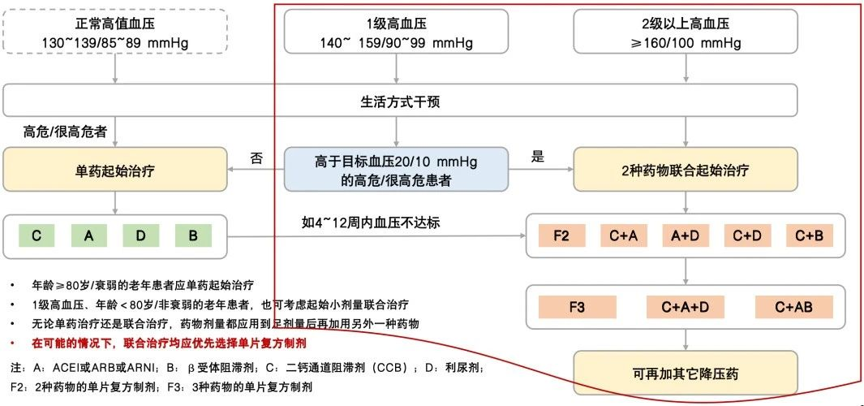
有效性
联合应用降压药疗效显著增强，是实现降压目标的有效治疗方法。为了达到目标血压水平，大部分高血压患者都需要使用2种或2种以上降压药。
临床用药评价公众号：SPC是联合降压治疗有效的实现方式。通常由不同作用机制的两种或两种以上的降压药组成。与随机组方的联合降压治疗相比，其优点是使用方便，可改善治疗依从性与降压疗效。选择单药或联合治疗的流程图如下：

Slide 7
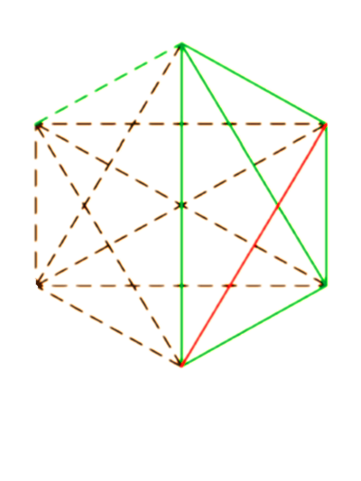
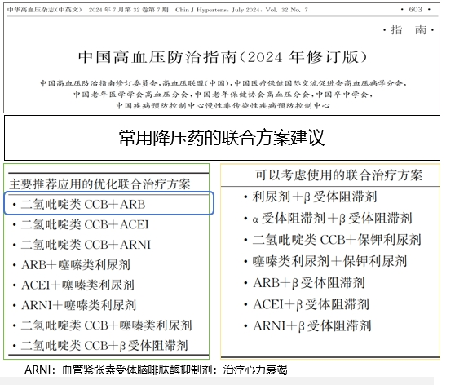
有效性
噻嗪类利尿剂
Β受体阻滞剂
ARB
其他降压药
CCB
ACEI
绿色实线：优选组合
绿色虚线：有用的组合（有一些限制）
黑色虚线：可能但未经很好证实的组合
红色实线：不推荐组合
CCB： 钙离子拮抗剂
ACEI：血管紧张素转换酶抑制剂
ARB： 血管紧张素Ⅱ受体拮抗剂

Slide 8
有效性
一项人类血管紧张素II型1受体（AT₁）膜上受体的体外试验中，AT₁结合亲合力的大小顺序为：
替米沙坦>奥美沙坦>坎地沙坦>氯沙坦(EXP3174)>缬沙坦，替米沙坦是受体解离半衰期最长的ARB
缬沙坦
氯沙坦
EXP3174
坎地沙坦
奥美沙坦
替米沙坦
0
50
100
150
200
250
受体解离半衰期 (分钟)
Kakuta et al. Int J Clin Pharmacol Res 2005;25:41–46
Am J Cardiol 1999; 84: 7K-12K，
K.U. Kirchgässler Clin Drug Invest 15(3):217-227, 19 98.
H.G.Pouleur AJH 1997;10:318S-324S
Parati G, Kempthorne-Rawson J, Zaniboni D, et al. J Hypertens 2001;19(Suppl 2):S174
Can J Cardiol. 2010 May;26(5):682-8.
Neutel. Blood Press 2001;10(suppl 4):27–32
Zannad F, et al. Am J. Hypertens 1996; 9: 633~643,
Vaur L et al Cardiovasc Pharmacol 1995,26:127
Fogari R et al Curr Ther Res. 1999 60:165,

Slide 9
创新性
一、双重降压-机制互补：
内部调控：替米沙坦抑制血管收缩因子
外部疏通：氨氯地平直接扩张血管
二、副作用抵消：
沙坦类药物可减轻CCB（地平类药物）引起的踝部水肿
CCB（地平类药物）能够控制沙坦类药物可能引起的血钾升高
三、平稳降压、优化达标：
相较单药能进一步降低血压，最高降幅可达26.4/20.1mmHg
平稳降压，24小时动态血压监测显示血压全天平稳
对顽固性高血压效果显著，能高效提升各类合并症血压达标率

Slide 10




公平性
优化复方组合，减少治疗失败导致的多次就诊和换药成本，提升用药便捷性，降低漏服风险，减少并发症引发的额外医疗支出
本品剂量更优化，有效填补了目录内更低剂量的复方组合，在维持高效降压的同时，显著降低单药或高剂量导致的副作用，提升长期血压达标率
本品适应症明确，临床滥用风险低，便于医保经办机构审核执行
本品用法简单，每日口服1次，患者依从性强，易于临床管理。
协同降压、减少副作用、保护靶器官​​等方面，适用于单药控制不佳的高血压患者，本品为复方制剂，固定组方，规范使用，减少自由联合用药安全隐患

